Slide 1
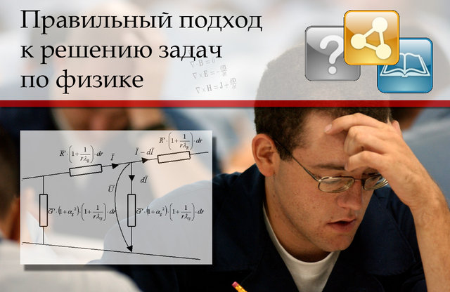

Slide 2
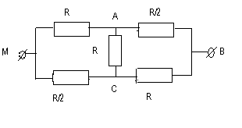
Если величина сопротивления R=120 Ом, то сопротивление цепи между точками М и В равно…..
74 Ом
79 Ом
98 Ом
86 Ом
92 Ом

Slide 3
A
R₁₂
А
R₁
R₂
R₁₃
R₂₃
C
B
C
B
R₃
Где,

Slide 4
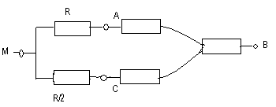
R_{А}
R_{А}
R_{общ} = 86 Ом
R_{В}
R_{С}

Slide 5

Определите сопротивление между точками А и В цепи, изображенной на рисунке. Сопротивление каждого резистора R= 4 Ом.

Slide 6

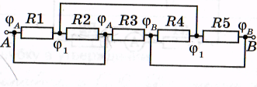

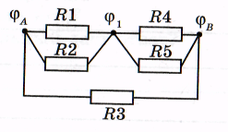




Запишите условие задачи
Метод узловых потенциалов. Нарисуйте схему. Расставьте потенциалы всех узлов (соединительные провода сохраняют потенциал)
Расставьте точки с потенциалами φ_{А}, φ₁, φ_{В} (последовательно)
Поместите между этими точками те сопротивления, которые имеют соответствующую разность потенциалов, и получите эквивалентную схему
Рассчитайте сопротивление цепи RАВ, учитывая условие задачи

Slide 7
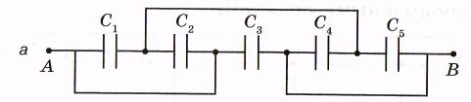
Определите емкость между точками А и В цепи, изображенной на рисунке. Емкость каждого конденсатора С = 2 мкФ.

Slide 8

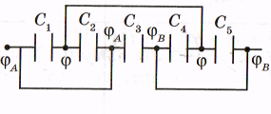

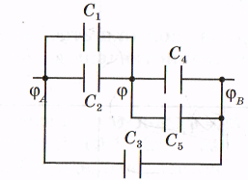
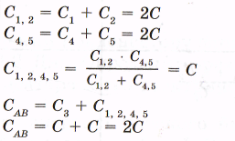
Запишите условие задачи
Нарисуйте схему. Расставьте потенциалы всех узлов (Провода выравнивают потенциалы)
Расставьте точки с потенциалами φ_{А}, φ, φ_{В}
Поместите между этими точками те конденсаторы, которые имеют соответствующую разность потенциалов, и получите эквивалентную схему
Рассчитайте емкость цепи С_{АВ}, учитывая условие задачи
Вычисления

Slide 9
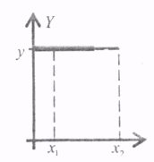
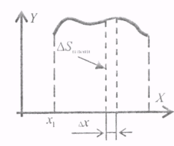


«Площадь под графиком»
Если величина z такова, что ее вычисляют по формуле z = у · Δх, когда величина у является постоянной, но требуется рассчитать величину z для случая, когда у тоже зависит от х, то величину z можно вычислить по площади под графиком зависимости у от х.

Slide 10
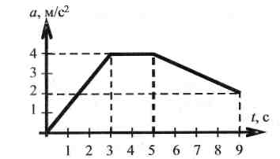
«График ускорения»
На графике показана зависимость ускорения материальной точки во времени. Начальная скорость тела (в момент t₀) была равна 12 м/с. Считая движение материальной точки прямолинейным, вычислите её скорость в момент времени t= 9 с.

Slide 11
Возможное решение
Для малых интервалов времени Δt справедливо соотношение a·Δt=Δυ, следовательно изменение скорости тела можно вычислить по площади фигуры под графиком зависимости ускорения от времени, поэтому
Δυ=26 . Скорость тела равна υ =υ₀ + Δυ, следовательно υ= 38 .

Slide 12
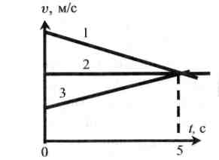
«Графики скорости»
На рис. представлены графики скорости трех тел, движущихся прямолинейно. Каким из трех тел пройден наименьший путь за время 5 с? Через сколько времени пути, пройденные телами, станут одинаковыми, если второе тело движется с постоянной скоростью, а ускорение 1-ого и 3-го тел не
изменяются?

Slide 13
ν, м/с
1
2
3
t, с
5

Slide 14
ν, м/с
1
2
3
t, с
5
10

Slide 15
По площади под графиком можно найти:
а) изменение скорости (проекции скорости) но графику зависимости ускорения (проекции ускорения) от времени;
б) перемещение по графику зависимости скорости от времени, и) заряд по графику зависимости силы тока от времени;
г) работу но графику мгновенной мощности от времени;
д) работу по графику зависимости силы от перемещения;
е) работу по графику зависимости давления от объема;
ж) изменение импульса по графику зависимости силы от времени;
з) разность потенциалов по графику зависимости напряженности электростатического поля от расстояния, измеряемого вдоль силовых линий;

Slide 16
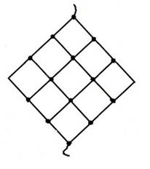
«Симметричная решетка»
Из однородной проволоки изготовлена плоская решетка . Электрическое сопротивление каждого участка равно R . Каким будет общее сопротивление такой решетки, если ее подключить так, как показано на рисунке?

Slide 17
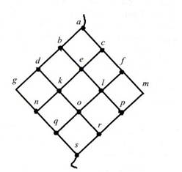
Возможное решение
Для определенности обозначим точки соединения кусков проволоки и места ее перегибов буквами латинского алфавита Симметрия схемы относительно оси as позволяет сделать вывод о том, что точки b и с являются эквипотенциальными. Это же можно сказать о точках d и f, g и m, k и l, n и р, q и r .

Slide 18
Кроме того, можно еще упростить схему, если воспользоваться се симметрией относительно оси gm. Исходя из этой симметрии, становится очевидно, что потенциалы точек g, k, l, т равны (поскольку эти точки расположены ровно на середине всей схемы), следовательно, их тоже можно соединить
в одну.

Slide 19
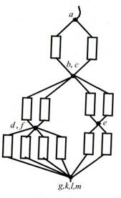
Тогда эквивалентная схема верхней половины решетки примет вид, показанный на рис. (на рисунке для удобства восприятия каждый проводник изображен привычным прямоугольником).

Slide 20
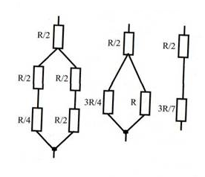
Далее, серия эквивалентных схем отражает поэтапное упрощение полученной схемы и позволяв легко подсчитать, что сопротивление верхней половины решетки равно 13R/14, а, следовательно, общее
сопротивление в два раз
больше и равно 13 R /7.

Slide 21
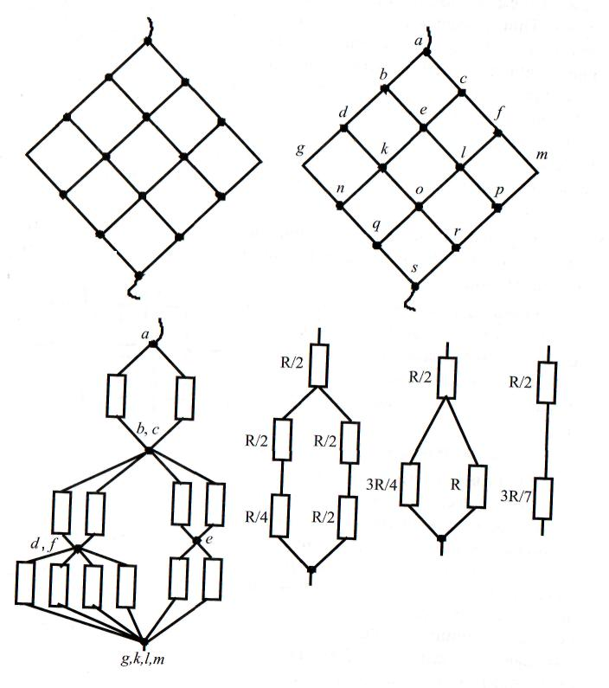

Slide 22
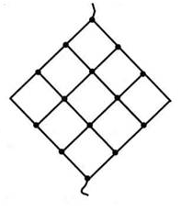
Симметричная решетка (2 способ)
Из однородной проволоки изготовлена плоская решетка . Электрическое сопротивление каждого участка равно R . Каким будет общее сопротивление такой решетки, если ее подключить так, как показано на рисунке?

Slide 23
Разделить процесс на части
Если в задаче исследуется сложный процесс, то можно попробовать разделить его на несколько различных более простых процессов. При этом данный процесс можно представить либо в виде нескольких одновременно начавшихся процессов, либо в виде последовательности нескольких подпроцессов.

Slide 24
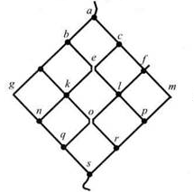
Возможное решение
Опираясь на принцип симметрии, можно заметить: если в узлах е и о сделать разрыв, как показано на рис., то условия для прохождения зарядов через остальные участки не изменятся (вследствие симметрии решетки относительно
оси е-о), поэтому эти точки останутся точками равного потенциала.

Slide 25
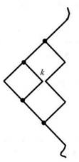
Данное разбиение на два параллельных симметричных участка позволит почти в два раза уменьшить количество вычислений, поскольку сопротивление левого участка цепи равно сопротивлению правого.
Рассмотрим левый участок. Учитывая симметрию данного участка относительно оси g k, очевидно, что напряжение (величина, численно равная работе электрического поля по перемещению единичного положительного заряда) на участке a-g равно напряжению на участке g-s. To же самое можно сказать для участков a-k и k-s. Данное соотношение не изменится, если в узле k сделать разрыв как показано на рис.

Slide 26

После такого преобразования дальнейшие расчеты сопротивления исследуемого участка достаточно тривиальны. На рис. представлена эквивалентная схема, полученная в результате некоторых очевидных упрощений левой половины решетки. По ней легко подсчитать, что ее сопротивление равно 26R/7. Следовательно, сопротивление всей решетки равно 13 R/7

Slide 27
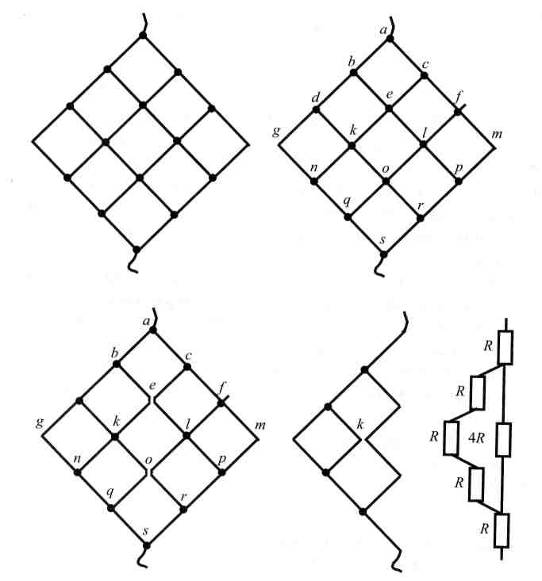
26R/7
R₀=13R/7

Slide 28
Литература
М.С. Красин
Решение сложных и нестандартных задач по физике. Эвристические приёмы поиска решений. – М.: Илекса, 2009г.

Slide 29


